Slide 1
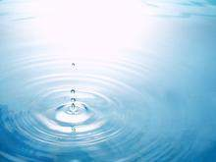
27.水

Slide 2
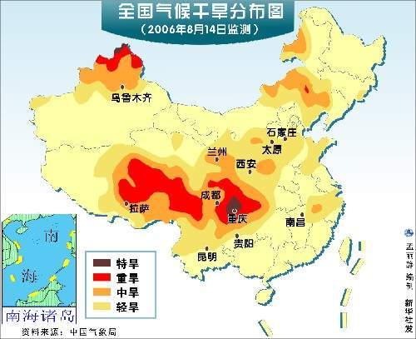

Slide 3
作家马朝虎出生在我国一个缺水的地方，在他眼里，水是什么呢？快速浏览课文，用文中的一句话回答。
水，成了村子里最珍贵的东西。

Slide 4
交流：
以你们的生活经历看，什么样的
东西称得上珍贵呢？

Slide 5
大作家茅盾先生教育我们，文章至少读三遍:
第一遍鸟瞰，就是整体阅读全文，了解大意；
第二遍咀嚼，就是品词析句，理解文字意思；
第三遍就是把自己的理解用朗读、用语言表达出来。

Slide 6
找一找课文中有哪些场面描写？
百里路担水
下雨天洗澡
一勺水消暑

Slide 7

新词学习
水 窖 储 藏
钥 匙 一 勺

Slide 8
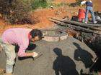
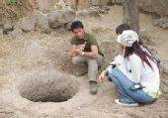
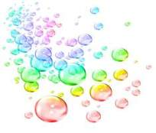

Slide 9
请我喝酒不如请我喝水。

Slide 10
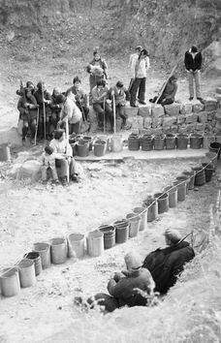
记得那时侯我们一个村子的人吃水，都要到十公里之外的一处很小的泉眼里去挑，经常要排上一个小时的长队，才可以挑上一担回家。

Slide 11
民谣：
半夜起来去爬山，爬过一山又一山，鸡叫天亮找到水，回家太阳快落山。

Slide 12
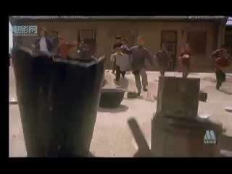

Slide 13
先是像我们这样的孩子，全身脱得光溜溜的，在雨中奔跑跳跃，大呼小叫，尽情地享受水带给我们的扶摸与清凉，还仰起头，张大嘴巴，去吃来自天空的水。

Slide 14

发挥你们的想象，选择一个内容写一写，说一说。
田里的庄稼________
家里的动物________
路边的树木、小草________

Slide 15
每个人每天浪费一滴水，13亿滴水就是260吨。如果按每月用10吨水来计算，就可以用2年加2个月，这些水足足可以发26000度电。

Slide 16
作业：
1、请用今天的学习方法自学“消暑”这个场面。
2、试着编写几条节约用水的公益广告。

Slide 17
水，生命之源！
地球上的最后一滴水将是人的眼泪！

